Slide 1
Технологии разработки Internet-приложений
Из цикла лекций «Технологии разработки Internet-приложений» для студентов 4-го курса кафедры Компьютерных технологий физического факультета Донецкого национального университета
ASP.NET приложения –
Модули HTTP, фильтры,
события приложения - Global.asax
проф. В.К.Толстых, www.tolstykh.com

Slide 2
Компонент конвейера HTTP: HTTP modules
Модули HTTP – это классы, реализующие интерфейс IHttpModule и обрабатывающие события времени выполнения (Runtime). HTTP-модули – это механизм, который позволяет выполнять различные действия на любом этапе жизненного цикла страницы или приложения. В HTTP-модуле можно подписаться на любое событие жизненного цикла и обрабатывать его, реализуя при этом какую-то свою логику. Обычно, модули используют как фильтры приложения.
Каждый модуль запускается методом Init. В этом методе каждый HTTP-модуль подписывается на события жизненного цикла приложения (BeginRequest , AuthenticateRequest … – всего 26). После этих действий все загруженные модули HTTP остаются в памяти и выгружаются только тогда, когда выгружается домен приложения. При каждом цикле обработки запроса отрабатывают те или иные события, на которые подписаны различные HTTP-модули. Именно в этот момент можно добавить необходимую логику.
Для того чтобы создать собственные HTTP-модули необходимо создать класс, реализующий интерфейс IHttpModule. В рамках этого интерфейса присутствуют два метода – Init() и Dispose(). Последний метод необходим для того, чтобы в нужный момент очистить занимаемые ресурсы. Обычно, этот метод остаётся пустым.
Метод Init() вызывается в момент загрузки HTTP-модуля и имеет параметр типа HttpApplication. Этот параметр позволяет подписаться на события жизненного цикла обработки запроса приложения. Метод модуля Init() срабатывает только один раз – при создании домена приложения.

Slide 3
Создание модуля
Модуль управляемого кода можно задать как файл класса в папке App_Code приложения. Также можно создать модуль как проект библиотеки классов, скомпилировать его и добавить в папку Bin приложения.
Пример структуры кода HTTP-модуля (подробно):
public class Module1 : IHttpModule {
...
public void Init(HttpApplication app){
app.BeginRequest += (new EventHandler(this.Application_BeginRequest));
}
private void Application_BeginRequest(Object source, EventArgs e) {
...
}
}
Регистрация события приложения BeginRequest посредством добавления обработчика
Обработка события
Регистрация модуля
При добавлении HTTP-модуля необходимо его зарегистрировать (подключить), т .е в файле web.config указать его имя и имя класса, который его реализует. Например, для пула с интегрированным режимом IIS 7.0:
<system.webServer>
<Modules>
<add name="Module1" type="Module1" />
</Modules>
Модули, зарегистрированные в элементе globalModules файла ApplicationHost.config, обладают глобальной областью действия для всех веб-приложений.

Slide 4
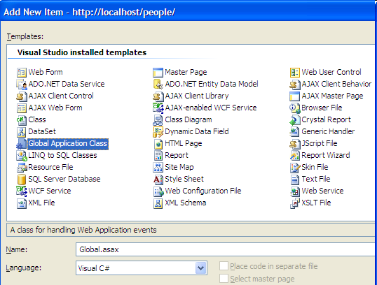
События приложения в Global.asax
Файл Global.asax (Global Application Class), или файл приложения ASP.NET, является дополнительным файлом, содержащим код для отклика на события уровня приложения и уровня сеанса, создаваемые приложением ASP.NET или модулями HTTP. Файл Global.asax добавляется в корневую папку приложения ASP.NET. Во время выполнения этот файл анализируется и компилируется в динамически создаваемый класс .NET Framework, производный от базового класса HttpApplication.
Среда ASP.NET настраивается таким образом, что любой непосредственный URL-запрос к файлу Global.asax автоматически отклоняется, а внешние пользователи не могут загружать или просматривать находящийся в нем код. Данный файл не является обязательным. Он создается только в том случае, если необходима обработка событий приложения или сеанса.

Slide 5
Часто используемые события
При добавлении средой Visual Studio файла Global.asax в него, обычно, встраиваются наиболее часто используемые события уровня приложения:
Application_Start – возникает когда создается экземпляр класса HttpApplication.
Session_Start – возникает в начале каждого сеанса, здесь можно инициализировать переменные сеанса.
Application_BeginRequest – инициируется в начале каждого отдельного запроса. Как правило, обработка запроса производится классом Page (Страница)
Application_EndRequest – инициируется в конце запроса.
Session_End – инициируется в конце каждого сеанса.
Application_End – инициируется перед удалением экземпляра HttpApplication .
Application_Error – инициируется при любом необработанном исключении в приложении. Подробнее см. в Обработка ошибок.ppt.

